Slide 1
Групповой проект
Конструирование внеурочного занятия по курсу «Основы финансовой грамотности» (модуль «Страхование») для учащихся 7-8 классов

Slide 2
Авторы проектной работы
Аничкина Светлана Александровна, заместитель директора по УВР, учитель истории и обществознания МБОУ СШ № 70 г.Липецка;
Белова Снежана Николаевна, учитель истории и обществознания, МБОУ Пяозерская СОШ
Пешкова Лидия Александровна, учитель обществознания, права и экономики МБОУ «СОШ № 1 с углубленным изучением отдельных предметов», г.Великий Устюг;
Горбунова Наталья Сергеевна, учитель математики МАОУ «Гимназия №1» г.Минусинска;
Сапова Анна Васильевна, учитель истории и обществознания МБОУ «СОШ № 1 с углубленным изучением отдельных предметов», г. Вологда
Сарана Алексей Алексеевич, учитель экономики и технологии МОБУ СОШ №12 г.Минусинска;
Пекки Светлана Геннадьевна, учитель истории и обществознания МОУ СОШ №8 г. Кондопоги, Р. Карелия

Slide 3
Описание занятия
Тема занятия: Страхование как способ защиты семьи
Место занятия в системе образования: 7-8 классы, внеурочная деятельность
Форма занятия: проектное исследование
Используемая технология: системно-деятельностный подход (проблемно-поисковый метод).
Цель занятия: повысить уровень страховой грамотности учащихся

Slide 4
Планируемые результаты:
- личностные: учащиеся научатся определять риски и осознавать необходимость страхования в различных жизненных ситуациях, смогут самостоятельно принимать ответственные решения, прогнозировать развитие ситуаций;
- метапредметные: регулятивные (целеполагание - учащиеся смогут видеть учебную задачу, и планирование - намечать пути ее решения); коммуникативные (планировать учебное сотрудничество с учителем и учащимися, работать в группе, формулировать собственное мнение и позицию, уметь полно и точно формулировать ответ на поставленную задачу, осуществлять взаимный контроль в сотрудничестве); информационные (уметь самостоятельно искать, анализировать и отбирать необходимую информацию, организовывать, преобразовывать, сохранять и передавать ее);
- предметные: учащиеся получат знания о страховании, видах страхования; условиях личного страхования, в том числе медицинского страхования и страхования от несчастных случаев и болезней; условиях страхования имущества, в том числе автострахования.

Slide 5
Описание занятия
Материалы и оборудование:
3 ноутбука с доступом в Интернет,
раздаточный материал,
мультимедийная система,
ресурс linoit.com
видеоролик

Slide 6
Этапы работы
6. Рефлексия
1. Практическая (проблемная) задача
2. Освоение базовых понятий
5. Закрепление знаний
3. Анализ материалов и разработка стратегии поведения при определенных рисках
4. Презентация группового исследования

Slide 7
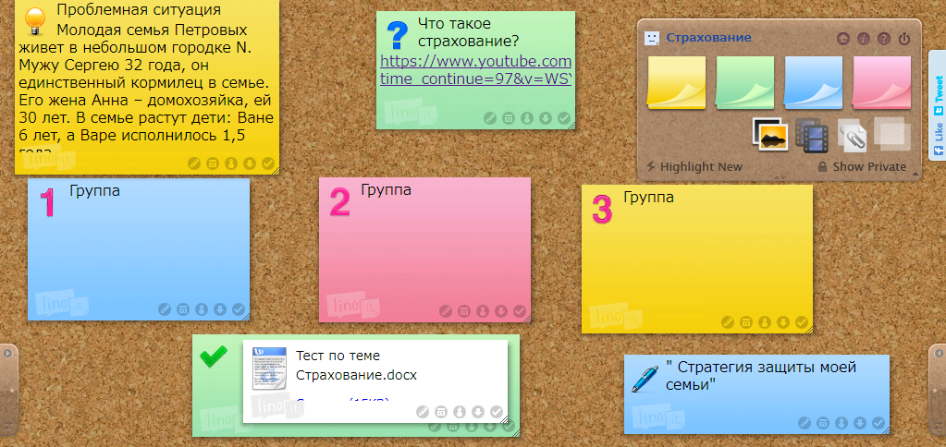
http://www. linoit.com/users/snezhanabelova77/canvases/Страхование

